Slide 1


Slide 2


1 de Julio de 2022

Slide 3

“(…) se espera aumentar la recaudación fiscal para financiar las medidas propuestas en el programa de Gobierno (…) El principio rector es la responsabilidad fiscal, para lo que se necesita llevar la carga tributaria en relación al PIB a los estándares de países de la OCDE. El sistema tributario es una herramienta para financiar la expansión de derechos sociales”.
Acuerdo de Implementación Programática del Presidente Boric
“Esta reforma tributaria no debe ser vista como la reforma tributaria de mi gobierno ni como un enfrentamiento entre clases sociales, entre buenos y malos. Debe verse como un nuevo pacto fiscal, que sea producto de un diálogo social amplio, no dilatorio, y cuyos cambios sean duraderos”.
Presidente Gabriel Boric

Slide 4
Carga total obligatoria, países OCDE (% del PIB, 2019)
Fuente: OCDE

Slide 5

Impuestos por categoría (% del PIB)
Fuente: OCDE (2022), OECD Tax Policy Reviews: Chile 2022

Slide 6
Ingresos operacionales del Gobierno Central (% del PIB)
Fuente: Dipres

Slide 7
Progresividad
y equidad
Transparencia y eficiencia
Compromiso con el cumplimiento tributario
Simplicidad
Educación y asistencia al contribuyente
Corresponsabilidad
Estabilidad
y certeza
Adaptabilidad

Slide 8


“Los impuestos son para resolver las necesidades que tiene el país y que son urgentes”
“Los ciudadanos nos relacionamos con el Estado por medio de los impuestos y eso nos entrega beneficios y obligaciones”
“Que el gasto público, lo que en definitiva, se reciben de esos impuestos sea efectivamente para los fines para los cuales son recaudados. Por ejemplo, para generar mejores pensiones, para mejorar la salud, para mejorar la pavimentación”.

Slide 9

Recaudación | Recaudar 4,2% del PIB en un plazo de 4 años.
Justicia distributiva | Elevar progresividad del sistema tributario. Reducir resquicios y oportunidades de planificación tributaria agresiva.
Legitimidad recaudatoria | Buen uso de los recursos. Transparencia en el uso de los recursos.
Modernización tributaria | Incorporar tendencias globales en tributación. Tomar en cuenta globalización de contribuyentes. Desarrollo financiero.
Eficiencia | Simplificar y reducir costos de cumplimiento. Reducir incentivos organizativos a formas organizativas con fines de elusión. Rebalancear ejes de fiscalización. Más y mejor información para la autoridad tributaria.

Slide 10
Objetivos de la reforma
Tributación de las Personas
Reducción exenciones
Elusión
fiscalización
Royalty Minero
Impuestos
Correctivos
Renta
Riqueza
Derechos sociales:
Salud - PGU - cuidados
Desarrollo
productivo
PYME - I+D+I
Desarrollo
regional
Medio ambiente
Programación, transparencia,
eficiencia presupuestaria
Rentas regionales
Sostenibilidad fiscal

Slide 11

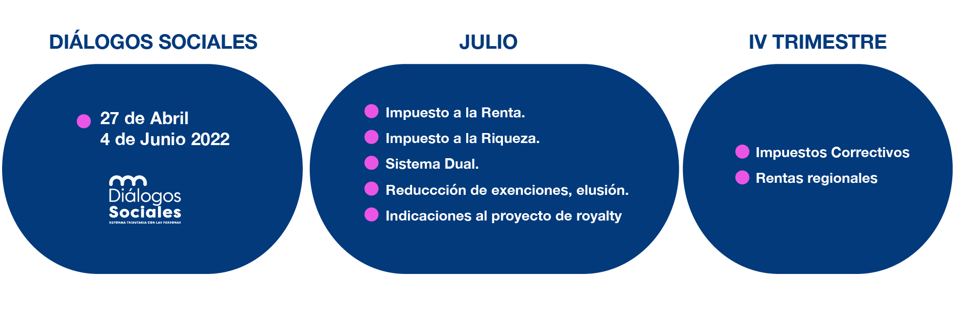

Slide 12
El actual sistema semi integrado pasa a ser sistema dual o semi dual.
  El impuesto de primera categoría (IDPC) se reduce de 27% a 25%.
  Se establece una Tasa de Desarrollo a las empresas, de 2% de sus utilidades, que podrán retener íntegramente si invierten en productividad.
  Se crea un impuesto a las rentas del capital (IRC) con tasa plana de 22% que se aplica a los dividendos pagados por las empresas a personas naturales.
  También se aplicará a las ganancias de capital. Contribuyentes de menores rentas tendrán opción de reliquidar IRC en Global Complementario, para reducir pago efectivo.

Slide 13
Casos especiales
          Inversionistas Extranjeros
Tasa al diferimiento de impuestos personales:
1,8% a las utilidades retenidas en sociedades de inversión y otras que perciben sus ingresos de rentas pasivas.

Slide 14
Tramos y tasas IGC e impuesto de segunda categoría (%)
Situación actual |  | Propuesta Gobierno
Tramo en UTA | Tasa marginal | Tramo en UTA | En $ mensualizado | Tasa marginal | Tasa efectiva máxima
0 - 13,5 | Exento | 0 - 13,5 | Hasta 777.000 | Exento | 0%
13,5 - 30 | 4% | 13,5 - 30 | 777.000 - 1.727.000 | 4% | 2,2%
30 - 50 | 8% | 30 - 50 | 1.727.000 - 2.878.000 | 8% | 4,5%
50 - 70 | 13,5% | 50 - 70 | 2.878.000 - 4.030.000 | 13,5% | 7,1%
70 - 90 | 23% | 70 - 90 | 4.030.000 - 5.181.000 | 26% | 11,3%
90 - 120 | 30% | 90 - 110 | 5.181.000 - 6.331.000 | 35% | 15,6%
120 - 310 | 35% | 110 - 140 | 6.331.000 - 8.057.000 | 40% | 20,8%
Más de 310 | 40% | Más de 140 | Más de 8.057.000 | 43% | -
97% de los contribuyentes no se verán afectados

Slide 15
Tramos y tasas IGC e impuesto de segunda categoría (%)

Slide 16

Se mantiene régimen especial Pyme
Se crea régimen especial para nuevas empresas y aquellas que
se formalizan
Incentivos tributarios al pago de facturas en 30 días
Se facilita la transición al régimen general para Pymes que crecen
Reducción de límite de renta presunta en tramos, en un plazo de
4 años

Slide 17
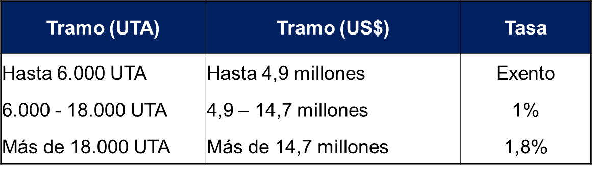
Aplicará a unas 6.300 personas con domicilio o residencia en Chile
Tramos y tasas impuesto a la riqueza

Slide 18
97% de las personas naturales mantendrán su tasa de impuestos en el Global Complementario.
Se reducirán sustancialmente los costos de cumplimiento tributario eliminando casilleros en las Declaraciones, certificados y Declaraciones Juradas.
BENEFICIOS CLASE MEDIA
  Arriendo de viviendas: las personas podrán deducir de su base imponible del impuesto personal el gasto por arriendo.
  - TOPE de 8 UTA ($450.000 al mes).
  Cuidados familiares: las personas naturales podrán deducir de su base imponible el gasto asociado al cuidado:
  - Por niños menores de 2 años
  - Por personas con grados de dependencia severa.
  - TOPE de 10 UTA ($550.000 al mes).

Slide 19

Se limita la exención del pago de intereses hipotecarios a un crédito.
Gasto deducible por exenciones se restringe a 23 UTA ($15.500.000).
Se crea un registro de beneficiarios finales con participación sobre 10% en la propiedad de una empresa.
Se fortalecen normas de antielusión así como gastos rechazados, tasación, paraísos fiscales.

Slide 20

Para las mineras con producción superior a 50.000 TM de cobre fino al año, se aplica una combinación de tasas ad valorem y tasas sobre margen de producción, crecientes según precio del cobre.
Para el resto, se mantiene el tratamiento actual.
Se eleva la recaudación del royalty y participación el Estado en renta minera, manteniendo retornos suficientes para alentar la inversión.

Slide 21
Aumento de recaudación según precio del cobre, distintas propuestas (% del PIB)
Precio del cobre (US$ la libra) | Recaudación adicional (% del PIB)
3,30 | 0,3
3,70 | 0,5
4,20 | 0,9
Fuente: Elaboración propia

Slide 22

Efecto sobre costos de cumplimiento
Horas de cumplimiento de impuesto a las empresas

Slide 23
Recaudación por categoría (% del PIB)
Fuente: Elaboración propia

Slide 24
Algunas posibles fuentes de ingresos:
Patentes mineras
Participación en sobre tasa de impuesto territorial
Participación en Royalty a la gran minería
Impuestos correctivos
Venta bienes nacionales
Ingresos gobiernos regionales, con y sin reforma tributaria (MM US$)
Fuente: Elaboración propia

Slide 25

Educación
y cuidados
Infraestructura educativa
Desarrollo productivo, infraestructura y descentralización
Aumento de PGU a $250.000
Salud y pensiones​
  Plan de Emergencia Habitacional: 260 mil nuevas viviendas
Fondo Universal de Salud
Componente​ | Mayor gasto referencial 2026​ (**)
Salud y pensiones​ | 2,9​
Educación​ | 0,5​
Cuidados​ | 0,6​
Desarrollo productivo y descentralización​ | 1,1
Ciudad (transporte y vivienda)​ | 0,3​
Total​ | 5,4​

Slide 26
Impuestos personales a la renta, países OCDE
(% del PIB, 2020)
Impuestos a la propiedad, países OCDE
(% del PIB, 2020)
Fuente: Elaboración propia basada en OCDE Revenue Statistics

Slide 27
  Mejorar la calidad del gasto público:
  Mejorando la transparencia
  Mayor difusión de contenidos
  Eficiencia en el gasto
Gastos con fin común se presentarán como programas presupuestarios y tendrán una institución coordinadora; serán evaluados y rendirán cuenta.
  Aumentar resiliencia de las finanzas públicas
  Trabajo en conjunto con el Congreso y la sociedad civil.

